Slide 1
Итоги мониторинга - «Резерв управленческих кадров»
Кадышева
Елена Геннадьевна,
ст.преподаватель кафедры управления и экономики образования
2018 г

Slide 2
Государственное задание ТОИПКРО
Резерв управленческих кадров
Разработка и реализация плана работы с резервом управленческих кадров
Распоряжение ДОО ТО от 08.02.2017
Проведение
семинара-
совещания
Проведение
Курсов ПК
«Школа КР»
Проведение
мониторинга

Slide 3
Перечень основных документов и событий по резерву управленческих кадров
Методические рекомендации по формированию и подготовке резерва управленческих кадров,
Примерное Положение о формировании и подготовке резерва управленческих кадров муниципальной системы образования,
Положение об организации наставничества в системе подготовки резерва управленческих кадров в муниципальной системе образования,
Регламент взаимодействия Департамента общего образования Томской области с муниципальными органами управления по формированию резерва. управленческих кадров,
Программы повышения квалификации («Школа кадрового резерва») и профессиональной переподготовки.
Источник информации:
Сайт ТОИПКРО- КУиЭО – Резерв управленческих кадров:
* Методические рекомендации
* Мониторинг
*План работы
*Семинары

Slide 4
Количественные показатели формирования резерва управленческих кадров
 | общее количество лиц, состоящих в резерве | количество лиц, зачисленных за отчетный период | количество резервистов, прошедших обучение | количество резервистов, назначенных на должности
2013 г | 313 | 184 | 129 | 24
2014 г | 354 | 112 | 51 | 28 / 60%
2015 г | 368 | 52 | 74 | 29 / 76%
2016 г | 348 | 108 | 90 | 29 / 69%
2017 г | 338 | 45 | 96 | 24 / 85%

Slide 5
Пополнение резерва управленческих кадров в 2017 г
1
г. Стрежевой– 9
2
Александровский район- 8
3
г.Северск – 6
4
5
6
Томский район - 5
Асиновский, Зырянский – 3
Молчановский, Парабельский - 3

Slide 6
Подготовка резерва
разработку и утверждение индивидуальных планов развития резервиста;
формирование плана работы с резервом;
назначение наставников;
обучение лиц, зачисленных в резерв;
контроль за исполнением планов;
назначение на руководящие должности.

Slide 7
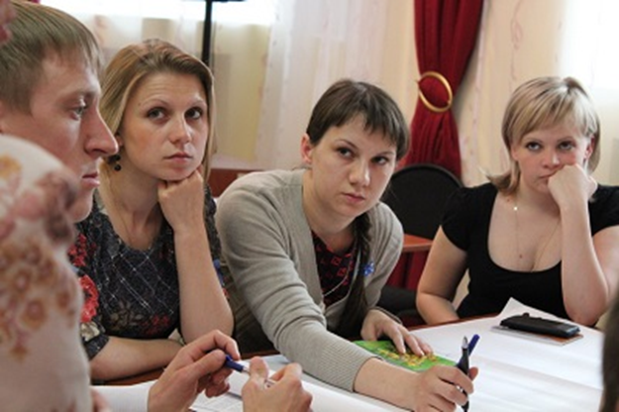
Обучение резерва управленческих кадров
Формы обучения на региональном уровне (ТОИПКРО):
Курсы повышения квалификации
«Школа кадрового резерва»;
Профессиональная переподготовка «Менеджмент в образовательной организации»
Индивидуальные стажировки
«Развитие управленческих компетенций руководителя образовательной организации»

Slide 8
Резерв управленческих кадров
Итоги бюджетных курсов «Школа кадрового резерва» в 2017 году
9 муниципалитетов и 3 подведомственных Департаменту общего образования Томской области учреждений
ОЦДО, Школа-интернат для обучающихся с нарушениями зрения, Школа–интернат для обучающихся, нуждающихся в ППМСП.
Асиновский, Верхнекетский, Зырянский, Колпашевский, Первомайский, Томский, Чаинский, г.Северск, г. Томск

Slide 9
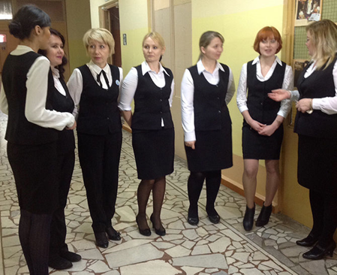
Количество педагогических работников, состоящих в резерве и прошедших обучение в 2017 году
Др. регионы
31%
ТОИПКРО
41%
ТГПУ
ТГУ
ТГПК
по 6%
РАНХиГС РЦРО
по 5%

Slide 10
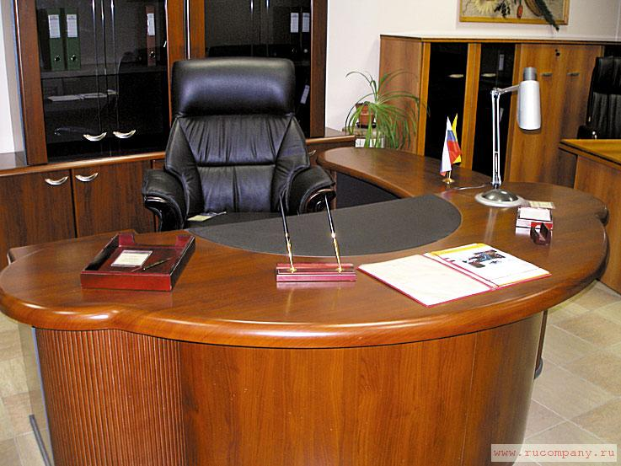
Критерий эффективности работы с резервом управленческих кадров
Назначения из резерва на руководящие должности
2014 г
28 /60%
2015 г
29 /76%
2017 г
24 / 85%
2016 г
29 / 69%

Slide 11
Основные выводы:
В целом положительная динамика в работе МОУО с резервом управленческих кадров,
вместе с тем отсутствуют:
1. планы индивидуального развития у лиц, зачисленных в резерв
в Асиновском, Каргасокском, Кожевниковском районах и в г. Кедровый,
2. системная работа по обучению резерва в Александровском, Кривошеинском,
Молчановском районах,
3. своевременное размещение информации на сайтах МОУО.
В 2017 году проведен мониторинг, в ходе которого МОУО осуществлялись в полуавтоматическом режиме сбор и обработка информации, кроме:
- Верхнекетского района,
- Кожевниковского района,
г. Северска,
представивших информацию в программе word.
Показатель – назначения на руководящую должность!

Slide 12
План индивидуальной подготовки лица, включенного в резерв управленческих кадров
Целевая должность; Ф.И.О., занимаемая должность, Образование; Дополнительное образование
N пп | Наименование мероприятия индивидуальной подготовки | Сроки и место его проведения | Отметка о выполнении | Примечание
1 | Высшее образование
2 | Дополнительное профессиональное образование (переподготовка, повышение квалификации)
3 | Самоподготовка по проблемам
4 | Стажировка (где и по какому направлению)
5 | Работа в комиссиях, рабочих группах и т.п.
6 | Индивидуальное консультирование
7 | Участие в семинарах в рамках корпоративной учебы

